Slide 1

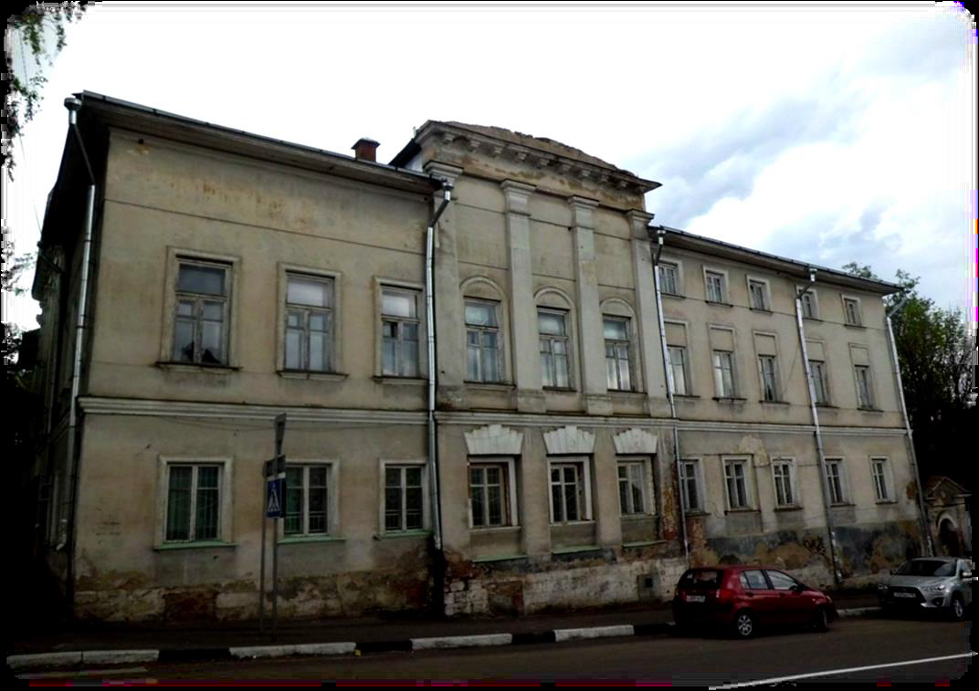
Губернаторская программа
Усадьбы Подмосковья
Усадьба «Соллогубов»
Московская область, г. Серпухов, ул. Калужская, д. 46/12
Условия:
Срок аренды – 49 лет.
Срок на реставрацию – 7 лет.
Льготная ставка – 1 руб. 1 кв. в год.
Аукцион:
Декабрь 2017
Контакты:
8-498-602-14-48
8-498-602-84-51 (доб.41-457, 41-506)

